Slide 1
УПРАВЛЕНИЕ ФЕДЕРАЛЬНОЙ
АНТИМОНОПОЛЬНОЙ СЛУЖБЫ ПО РЕСПУБЛИКЕ КАРЕЛИЯ
ОСОБЕННОСТИ РЕКЛАМЫ ФИНАНСОВЫХ УСЛУГ И ФИНАНСОВОЙ ДЕЯТЕЛЬНОСТИ
Петрозаводск– 2020

Slide 2
Особенности рекламы финансовых услуг
Обязательное требование:
наименование или имя лица, оказывающего банковские, страховые и иные финансовые услуги или осуществляющего финансовую деятельность (часть 1 статьи 28 Закона о рекламе)
гарантия соблюдения информационного права по осведомленности потребителей о конкретной организации, делающей заманчивое финансовое предложение
лицами, оказывающими финансовые услуги и осуществляющими финансовую деятельность, являются не любые организации, а лишь те, которые на законных основаниях обладают статусом финансовой организации, подтверждаемым соответствующими лицензией, разрешением, либо включением в соответствующий реестр, членством в соответствующей саморегулируемой организации

Slide 3
Особенности рекламы финансовых услуг
Не допускается реклама по предоставлению займов лицом, не осуществляющим профессиональную деятельность в соответствии с ФЗ «О потребительском кредите (займе)» (часть 13 статьи 28 Закона о рекламе)
Не допускается реклама финансовых услуг лицами, не обладающим соответствующим статусом финансовой организации (часть 14 статьи 28 Закона о рекламе)
потребительские кредиты выдают только банки, имеющие соответствующие лицензии Банка России
потребительские займы выдают некредитные организации:
ломбарды – при обязательном включении в их наименование слова «ломбард»;
потребительские и сельскохозяйственные кооперативы - вправе выдавать заем только своим пайщикам;
микрофинансовые организации - внесенные Банком России в государственный реестр микрофинансовых организаций

Slide 4
Особенности рекламы финансовых услуг
Предоставление рассрочки:
товарный и (или) коммерческий кредит – это отношения покупателя и торговой организации, предоставляющей возможность приобретения товара в рассрочку или с отсрочкой платежа.
Требования статьи 28 Закона о рекламе не распространяются на рекламу о предоставлении рассрочки
Исключение: если торговая организация не сама предоставляет рассрочку, а пользуется финансовым посредничеством банка-партнера либо иной финансовой организации, то реклама такой торговой организации с указанием на возможность приобретения товара в рассрочку должна раскрывать:
сведения о существе финансовой услуги – КРЕДИТ или ЗАЕМ, в том числе заем на условии членства в кооперативе,
обязательное указание наименования финансовой организации.

Slide 5
Особенности рекламы финансовых услуг
Реклама финансовых услуг и финансовой деятельности не должна:
гарантировать или обещать в будущем эффективность деятельности (доходности вложений), если такая эффективность не может быть определена на момент заключения соответствующего договора (пункт 1 части 2 статьи 28 Закона о рекламе);
умалчивать об иных условиях оказания соответствующих услуг, влияющих на сумму доходов, которые получат воспользовавшиеся услугами лица, или на сумму расходов, которую понесут воспользовавшиеся услугами лица, если в рекламе сообщается хотя бы одно из таких условий (пункт 2 части 2 статьи 28 Закона о рекламе)

Slide 6
Особенности рекламы финансовых услуг
В рекламе кредита (займа) при указании хотя бы одного условия, влияющего на его стоимость, должны указываться все остальные условия, определяющие полную стоимость кредита (займа) для заемщика и влияющие на неё (часть 3 статьи 28 Закона о рекламе)
Существенными могут являться условия:
процентная ставка
срок действия процентной ставки (в год, в месяц)
сумма и валюта вклада (хранения денежных средств)
иные условия, если их включение в договор банковского вклада либо в договор хранения денежных средств может повлиять на сумму, который вкладчик должен получить по договору
В рекламе финансовых услуг существенной является не только информация, привлекательная для потребителя, но и информация, способная обмануть ожидания, сформированные у потребителей такой рекламой
Условия должны быть воспринимаемыми обычным человеком обычным образом: размер шрифта, контрастность

Slide 7
Практика Карельского УФАС России
Дело о нарушении законодательства о рекламе №010/05/28-526/2019 было возбуждено в отношении ООО «Союз микрофинансирования К» - в рекламе, размещенной на фасаде здания, признано нарушение пункта 7 части 7, частей 13 и 14 статьи 28 Закона о рекламе

Slide 8
Практика Карельского УФАС России
Дело о нарушении законодательства о рекламе №010/05/28-967/2019 было возбуждено в отношении ООО «А1» - в рекламе, распространенной посредством рекламных баннеров, размещенных в местах осуществления деятельности, и в еженедельной бесплатной газете «Десятый регион», признано нарушение части 7 статьи 5, частей 1,3 статьи 28 Закона о рекламе

Slide 9
Практика Карельского УФАС России
Дело о нарушении законодательства о рекламе №010/05/28-890/2019 , возбужденное в отношении ООО МКК «Агора» – в рекламе, размещенной в витринах офиса, признано нарушение части 7 статьи 5, частей 1,3 статьи 28 Закона о рекламе

Slide 10
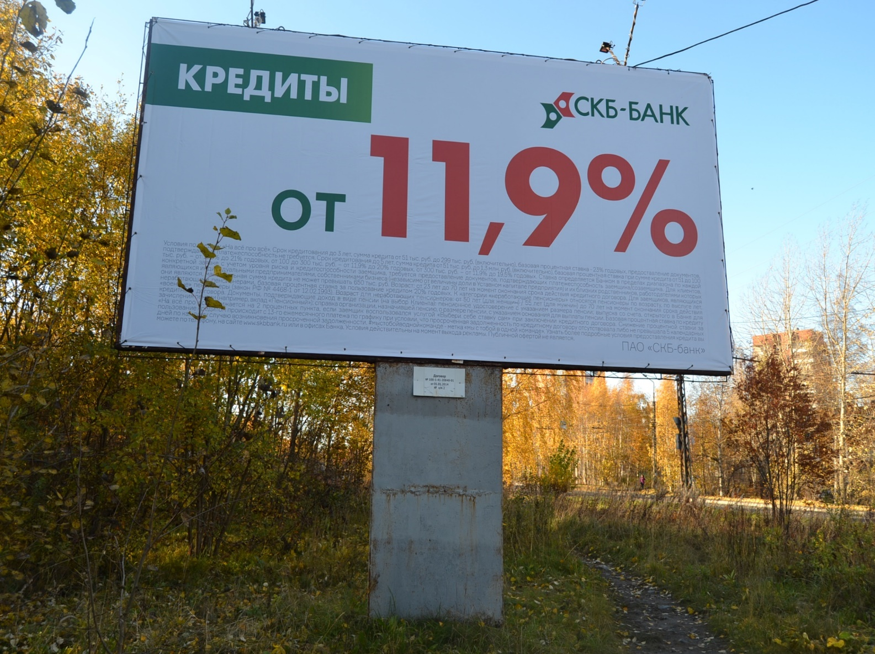
Практика Карельского УФАС
Дело о нарушении законодательства о рекламе №03-02/03-2019, возбужденное в отношении ПАО «СКБ-Банк», в рекламе, размещенной на рекламных конструкциях в
г. Петрозаводске, признано нарушение части 7 статьи 5, части 3 статьи 28 Закона о рекламе

Slide 11
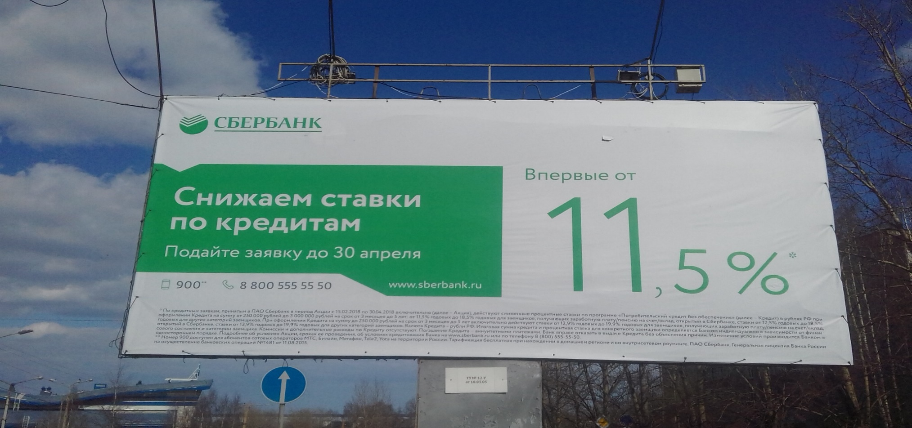
Практика Карельского УФАС
Дело о нарушении законодательства о рекламе №03-02/31-2018, возбужденное в отношении ПАО «Сбербанк России» – в рекламе, размещенной на рекламных конструкциях в г. Петрозаводске признано нарушение части 7 статьи 5, части 3 статьи 28 Закона о рекламе

Slide 12
Практика Карельского УФАС России
Дело о нарушении законодательства о рекламе, возбужденное в отношении
ПАО КБ «Восточный» в связи с распространением рекламы финансовой услуги, посредством СМС-сообщения в отсутствие согласия абонента – признано нарушение части 1 статьи 18, части 3 статьи 28 Закона о рекламе
10.12.2018 16:26
«Кредит до 1 млн р. От 11,5 % в ПАО КБ «Восточный»! 88001007100
Дело о нарушении законодательства о рекламе №010/05/18-14/2019, возбужденное в отношении ПАО «КБ «Восточный» в связи с распространением СМС-рекламы финансовых услуг - признано нарушение части 1 статьи 18, части 3 статьи 28 Закона о рекламе

Slide 13
Разграничение ответственности
Рекламодатель несет ответственность за нарушение частей 2–8 статьи 5, статьи 7, статьи 28 Закона о рекламе
Рекламораспространитель несет ответственность за нарушение статьи 7, части 1 статьи 28, части 13 статьи 28 Закона о рекламе
Виновные действия сотрудника финансовой организации не свидетельствуют об отсутствии оснований для привлечения финансовой организации к административной ответственности (судебная практика по делу А40-118735/2013)
Вина юридического лица проявляется в виновном действии (бездействии) соответствующих лиц, действующих от его имени и допустивших нарушение действующего законодательства (Определение Конституционного Суда РФ от 14.12.2000 № 244-О)

Slide 14
Административная ответственность за нарушение законодательства о рекламе
Статья КоАП РФ | Штрафные санкции (в рублях)
 | Юридические лица | Должностные лица и ИП | Граждане
Ч. 1 ст. 14.3 | 100 000 – 500 000 | 4 000 – 20 000 | 2 000 -2 500
Ч. 2 ст. 14.3 | 200 000 – 500 000 | 10 000 – 20 000 | -
Ч. 3 ст. 14.3 | 40 000 – 100 000 | 4 000 -7 000 | -
Ч. 4 ст. 14.3 | 200 000 – 500 000 | 10 000 – 20 000 | -
Ч. 5 ст. 14.3 | 200 000 – 500 000 | 10 000 – 20 000 | 2 000 -2 500
Ч. 4 ст. 14.3.1 | 150 000 – 600 000 | 10 000 – 25 000 | 3 000 -4 000
Ч. 5 ст. 14.3.1 | 100 000 – 200 000 | 10 000 – 20 000 | -
Ст. 14.37 | 500 000 – 1 000 000 | 3 000 – 5 000 | 1 000 – 1 500
Ч. 1 ст. 14.38 | 100 000 – 200 000 | 10 000 – 15 000 | 2 000 -2 500
Ч. 2 ст. 14.38 | 500 000 – 1 000 000 | 30 000 – 50 000 | 3 000 -5 000
Ч. 3 ст. 14.38 | 50 000 – 200 000 | 5 000 – 10 000 | 2 000 – 2 500
Ч. 4 ст. 14.38 | 200 000 – 500 000 | 10 000 -20 000 | 2 000 -2 500
Ч. 5 ст. 14.38 | 40 000 – 100 000 | 4 000 – 7 000 | 2 000 – 2 500

Slide 15
СПАСИБО ЗА ВНИМАНИЕ!

